Slide 1
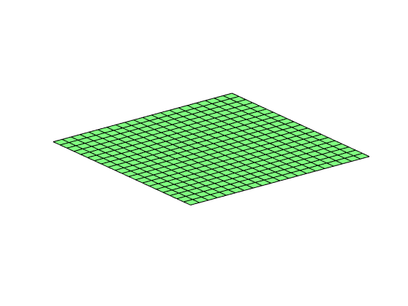
Fisica Medica quinta parte: onde meccaniche e elettromagnetiche C.I. scienze propedeutiche e basi della metodologia della ricerca Laurea di Fisioterapia Anno 2019 - 2020
Dott. Rossella Vidimari
s.c. di Fisica Sanitaria
ASUITS

Slide 2
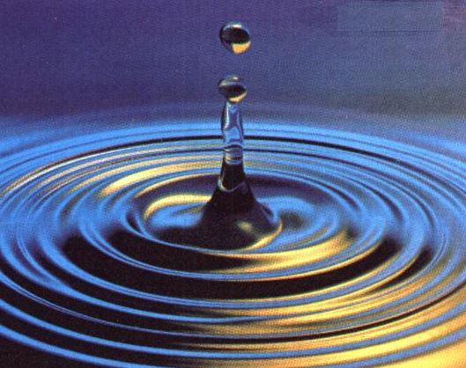
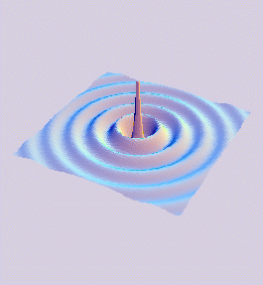
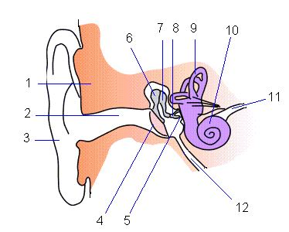
Onde
Il fenomeno ondulatorio si presenta in diversi campi della fisica.
Onde nell’acqua
Onde sonore

Slide 3
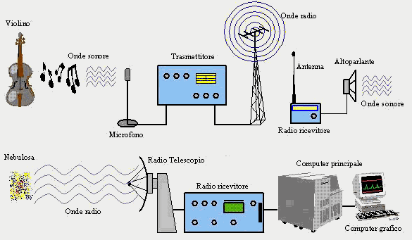
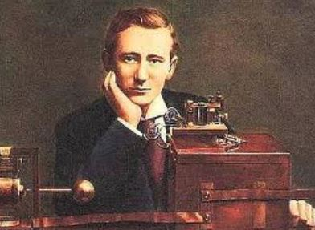
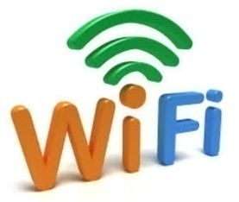
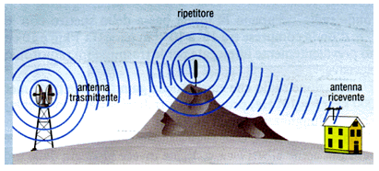
Onde
Onde radio

Slide 4
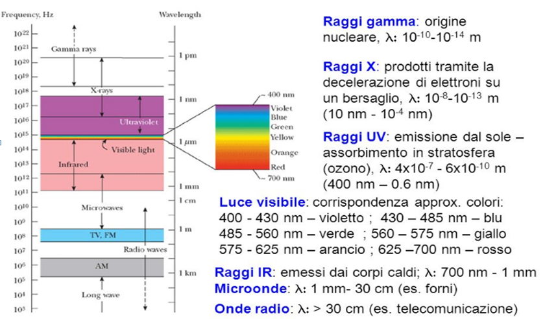
Onde elettromagnetiche

Slide 5
Onde elettromagnetiche
FOTONI
ν (Hz)
Energia
(eV)
Processo di origine
Impiego medico
Onde radio
10⁴÷10⁹
10⁻¹⁰÷10⁻⁶
Circuito elettrico oscillante
Termoterapia, ipertermia,
Microonde
10⁹÷10¹²
10⁻⁵÷10⁻²
risonanza magnetica
Infrarossi
10¹²÷10¹³
10⁻²÷10⁻¹
Vibrazioni molecolari (corpi «caldi»)
Termoterapia, termografia
Ottici
10¹⁴÷10¹⁵
Eccitazione di atomi di gas o riscaldamento elevato di corpi
Laser
Ultravioletti
10¹⁵÷10¹⁶
10÷10²
Eccitazione
RadiazioneX
10¹⁷÷10²⁴
10³÷10⁶
Processi di interazione di elettroni con l’atomo
Radiodiagnostica
Radioterapia
Radiazione γ
10¹⁷÷10²⁴
10³÷10⁶
Processi di interazione nucleare
Radioterapia
Medicina nucleare

Slide 6
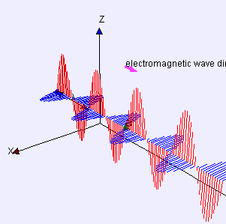
Onde elettromagnetiche
Le radiazioni elettromagnetiche consistono nella propagazione di un campo elettrico e di un campo magnetico sinusoidalmente variabili perpendicolari tra loro e alla direzione di propagazione.
lunghezza d’onda λ,
velocità di propagazione c
periodo T
per cui valgono :
c = λ ν
ν = 1/T
essendo c la velocità della luce nel vuoto pari a 3.10⁸ m/s.
Notes:
FIGURE 13.1 A pulse traveling down a stretched rope. The shape of the pulse is approximately unchanged as it travels along the rope.

Slide 7
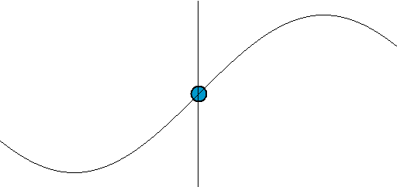
Onde
ONDE: perturbazioni di tipo ondulatorio o oscillatorio che si propagano in un mezzo o nel vuoto trasportando energia, ma non materia.
Le onde si dicono meccaniche se si propagano in un mezzo materiale. Le particelle del mezzo comunicano la perturbazione interagendo tra di loro.
Perché la perturbazione si propaghi e’ necessaria una forza di richiamo gravitazionale o elastica.
Le onde meccaniche hanno origine dallo spostamento (perturbazione) di una porzione
del mezzo elastico dalla sua posizione normale, con successiva oscillazione attorno alla posizione di equilibrio.
NOTA: Il mezzo nel suo insieme NON si muove: sono le varie parti del mezzo che oscillano entro limiti ristretti.
Le onde elettromagnetiche si propagano sia nella materia sia nello spazio vuoto.
Il loro nome deriva dal tipo di perturbazione che riguarda un campo elettrico e un campo magnetico associati. La luce, le onde radio o le radiazioni sono esempi di onde elettromagnetiche.
Notes:
FIGURE 13.1 A pulse traveling down a stretched rope. The shape of the pulse is approximately unchanged as it travels along the rope.

Slide 8
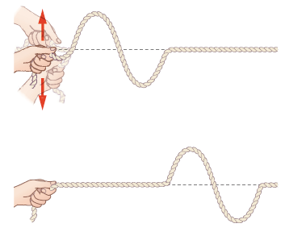
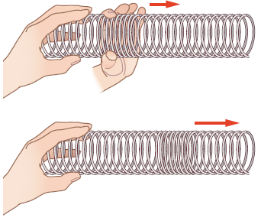
Onde
Dall’esame del movimento delle particelle materiali, rispetto alla direzione di propagazione delle onde stesse, si possono distinguere e classificare diversi tipi di onde.
Onde trasversali: ogni punto sulla corda si muove in direzione perpendicolare rispetto la velocità di propagazione dell’onda.
Onde longitudinali: le particelle del mezzo oscillano attorno alla loro posizione di equilibrio parallelamente alla velocità di propagazione dell’onda.
Notes:
FIGURE 13.1 A pulse traveling down a stretched rope. The shape of the pulse is approximately unchanged as it travels along the rope.

Slide 9
Onde:moto armonico
Se viene applicato costantemente un impulso alla corda si osserva una successione periodica di onde generate dal moto armonico della moto o della sorgente della perturbazione.
Lungo la corda si propaga un treno di onde che fa assumere alla corda una forma sinusoidale, caratterizzata da tre grandezze:
Lunghezza d’onda
Periodo e frequenza
Ampiezza ed energia
Notes:
FIGURE 13.1 A pulse traveling down a stretched rope. The shape of the pulse is approximately unchanged as it travels along the rope.

Slide 10
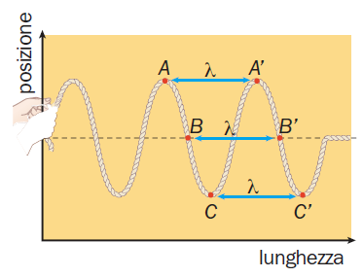
Onde:lunghezza d’onda
Osservando la forma dell’onda i punti di massimo, detti creste, 0 quelli di minimo, detti ventre, sono distanziati l’uno dall’altro di una stessa lunghezza detta lunghezza d’onda e λ.
I diversi punti della corda che si trovano nella stessa situazione di moto causato dalla perturbazione si dicono in fase tra loro.
DEFINIZIONE DI LUNGHEZZA D’ONDA: In un treno di onde che si propagano si chiama lunghezza d’onda (λ) la distanza tra due punti consecutivi tra loro in fase.
La lunghezza d’onda rappresenta la misura nello spazio della periodicità con cui avviene la perturbazione e, come ogni lunghezza, si misura in metri.
Notes:
FIGURE 13.1 A pulse traveling down a stretched rope. The shape of the pulse is approximately unchanged as it travels along the rope.

Slide 11
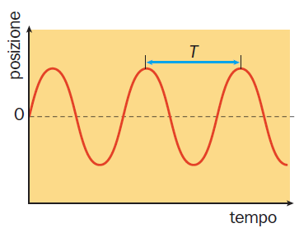
Onde:periodo e frequenza
Nel caso in cui si osserva nel tempo la posizione di un punto della corda quando viene investito dall’onda periodica che si sta spostando in senso longitudinale, la curva ha ancora forma sinusoidale. Il punto si muove nel tempo con regolarità compiendo ogni volta un’oscillazione completa, cioè un ciclo.
DEFINIZIONE DI PERIODO: Si chiama periodo (T) di un’onda l’intervallo di tempo in cui si compie una oscillazione completa della perturbazione.
l’unità di misura del periodo è il secondo.
DEFINIZIONE DI FREQUENZA: la frequenza (ν) è quella caratteristica di un onda che ne indica il numero di oscillazioni complete effettuate in 1 s.
l’unità di misura della frequenza è l’Hertz.
Il periodo corrisponde al tempo che intercorre tra due successive posizioni dello stesso punto nella stessa fase.
Si definisce velocità dell’onda il rapporto tra lo spazio percorso e l’intervallo di tempo impiegato:
Notes:
FIGURE 13.1 A pulse traveling down a stretched rope. The shape of the pulse is approximately unchanged as it travels along the rope.

Slide 12
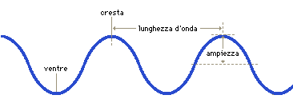
Onde:ampiezza ed energia
Si definisce ampiezza di un’onda meccanica lo spostamento massimo di un punto del mezzo dalla sua posizione di equilibrio.
L’energia trasportata da un’onda è connessa all’energia spesa per creare la perturbazione.
L’energia associata all’onda è direttamente proporzionale al quadrato della sua ampiezza.
Si definisce come l’intensità di un’onda (I) la quantità di energia trasportata nell’unità di tempo (cioè la potenza) attraverso l’unità di area della superficie perpendicolare alla direzione di propagazione.
Notes:
FIGURE 13.1 A pulse traveling down a stretched rope. The shape of the pulse is approximately unchanged as it travels along the rope.

Slide 13
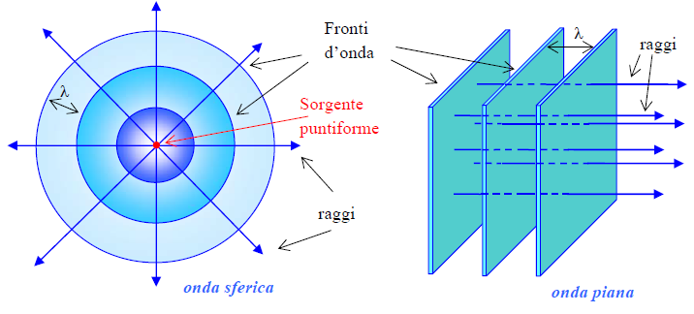
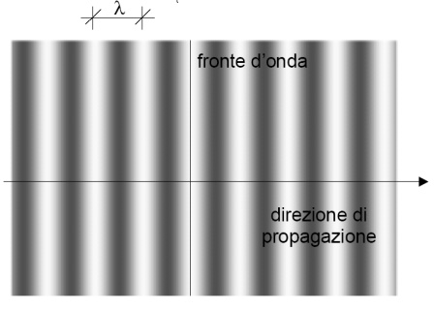
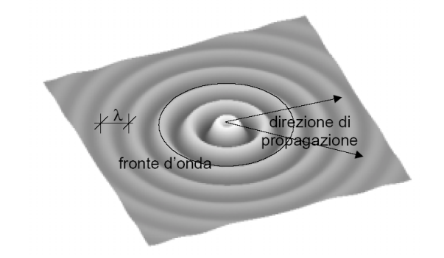
Propagazione delle onde
Se le onde si propagano in linea retta e se la sorgente è puntiforme o piana si hanno onde sferiche o piane
Si definisce fronte d’onda il luogo geometrico dei punti dello spazio che, in un dato istante, è raggiunto dalla perturbazione ondosa generata dalla sorgente ad un ben preciso istante precedente.
Notes:
FIGURE 13.1 A pulse traveling down a stretched rope. The shape of the pulse is approximately unchanged as it travels along the rope.

Slide 14
Onde
Se la velocità dell’onda è la stessa in tutte le direzioni, il fronte d’onda coincide con il luogo geometrico dei punti equidistanti dalla sorgente e raggiunti dall’onda stessa.
Sorgente | Fronte d’onda | Esempi
Puntiforme | Onde sferiche | Sasso che cade in acqua
Filiforme | Onde cilindriche | Onda sonora generata da una fila di auto in colonna
Piana | Onde piane | Lamina bidimensionale vibrante
Notes:
FIGURE 13.1 A pulse traveling down a stretched rope. The shape of the pulse is approximately unchanged as it travels along the rope.

Slide 15
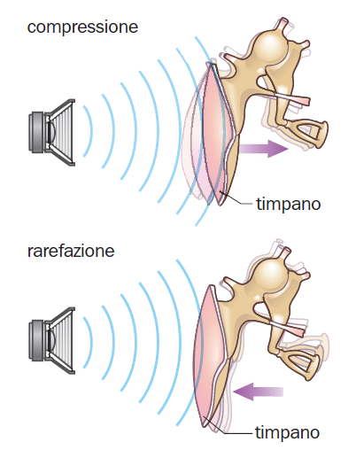
Onde sonore
Il suono è un fenomeno di interazione, dato che esso è strettamente legato all’udito, cioè alla capacità dell’uomo di percepire quelle che sono chiamate onde sonore.
Si definisce suono l’insieme delle onde meccaniche longitudinali che si propagano in un mezzo elastico e che sono percepite dall’orecchio umano.
Le vibrazioni della sorgente si trasmettono nell’aria perché le molecole del gas vibrano nella stessa direzione di propagazione dell’onda.
Il suono è dunque un’onda longitudinale in cui si ha un’alternanza di zone in cui l’aria è più compressa, o più densa, e di zone in cui lo è meno.
In un punto dell’aria investito dall’onda sonora la pressione aumenta e diminuisce con la stessa frequenza con cui vibra la sorgente.
Quando le perturbazioni che si propagano nell’aria arrivano all’orecchio, fanno vibrare una membrana, il timpano.
Notes:
FIGURE 13.1 A pulse traveling down a stretched rope. The shape of the pulse is approximately unchanged as it travels along the rope.

Slide 16
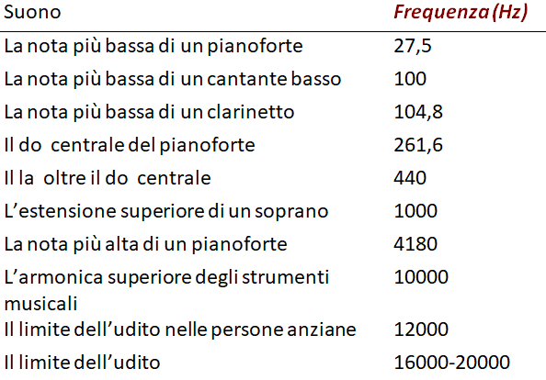
Onde sonore
Le onde sonore che l’orecchio umano può percepire hanno valori di frequenza compresi tra un minimo di 20 Hz e un massimo di 20 kHz.
Un corpo che vibra con una frequenza compresa in questo intervallo costituisce una sorgente sonora.
Ne sono un esempio le corde vocali, la membrana di un altoparlante, le corde di una chitarra.
Le onde sonore con frequenza minore di 20 Hz sono chiamate infrasuoni; quelle che hanno frequenza maggiore di 20 kHz sono chiamate ultrasuoni.
Notes:
FIGURE 13.1 A pulse traveling down a stretched rope. The shape of the pulse is approximately unchanged as it travels along the rope.

Slide 17
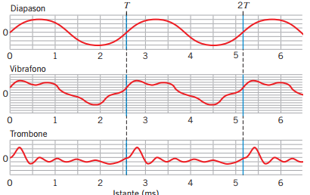
Onde sonore: altezza e timbro
La frequenza è una caratteristica oggettiva del suono perché può essere misurata con un apposito strumento. Invece il modo in cui la frequenza viene percepita cambia da un ascoltatore all’altro.
Il cervello, infatti, interpreta le frequenze rilevate dall’orecchio in termini di una qualità soggettiva detta altezza: un suono con una frequenza fondamentale alta è interpretato come un suono alto o acuto, mentre un suono con una frequenza fondamentale bassa è interpretato come un suono basso o grave.
Si definisce altezza una qualità della sensazione sonora che è determinata dalla frequenza delle onde sonore.
I suoni che hanno la stessa frequenza e la stessa ampiezza ma differiscono per la forma dell’onda vengono percepiti come diversi e si dice che hanno un diverso timbro.
Notes:
FIGURE 13.1 A pulse traveling down a stretched rope. The shape of the pulse is approximately unchanged as it travels along the rope.

Slide 18
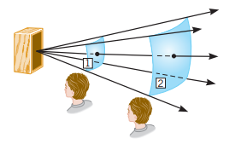
Onde sonore: intensità
L’intensità di un suono I è definita come rapporto tra la potenza sonora media P che attraversa perpendicolarmente una data superficie e l’area A della superficie:
Se l’onda è di tipo sferico, la sua intensità vale:
La percezione del volume di un suono dipende dall’intensità sonora secondo una relazione che non è lineare ma logaritmica.
Per questa ragione si sceglie di misurare l’intensità con cui viene percepito un suono di intensità I mediante il livello di intensità sonora β, secondo la definizione:
essendo I₀ la minima intensità sonora udibile
Nel sistema internazionale l’unità di misura del livello di intensità sonora è il decibel (dB).
Notes:
FIGURE 13.1 A pulse traveling down a stretched rope. The shape of the pulse is approximately unchanged as it travels along the rope.

Slide 19
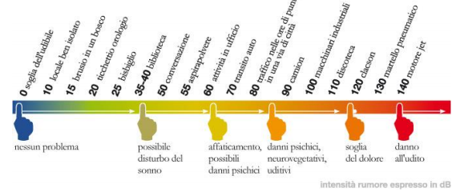
Onde sonore: intensità
Sono stati stabiliti convenzionalmente i seguenti limiti di riferimento:
0dB sono equivalenti a 2 10⁻⁵ Pa e corrispondono alla soglia minima udibile dall’orecchio umano a una frequenza di 1000 Hz;
130 dB sono equivalenti a 200 Pa e corrispondono alla soglia del dolore a una frequenza di 1000 Hz.
Notes:
FIGURE 13.1 A pulse traveling down a stretched rope. The shape of the pulse is approximately unchanged as it travels along the rope.

Slide 20
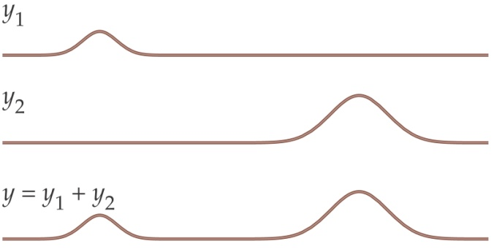
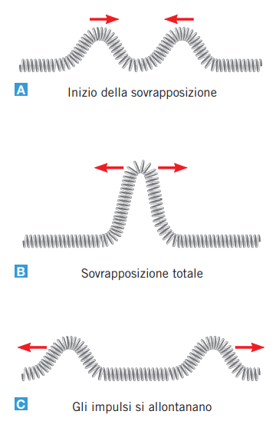
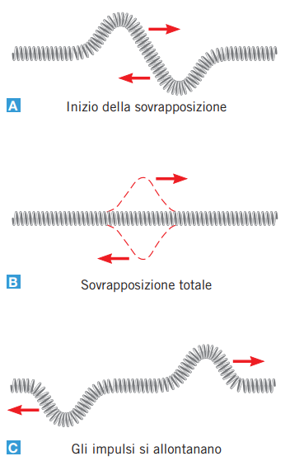
Principio di sovrapposizione di onde
Quando due o più onde sono presenti contemporaneamente in uno stesso punto, la perturbazione in quel punto è la somma delle perturbazioni prodotte dalle singole onde.
Notes:
FIGURA 18 Sovrapposizione di due onde Onde di piccola ampiezza si sovrappongono (cioè si combinano) semplicemente sommandosi.
20

Slide 21
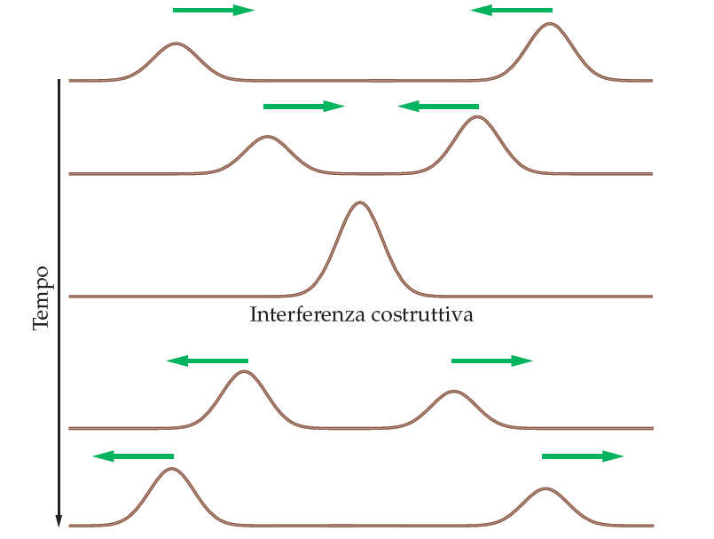
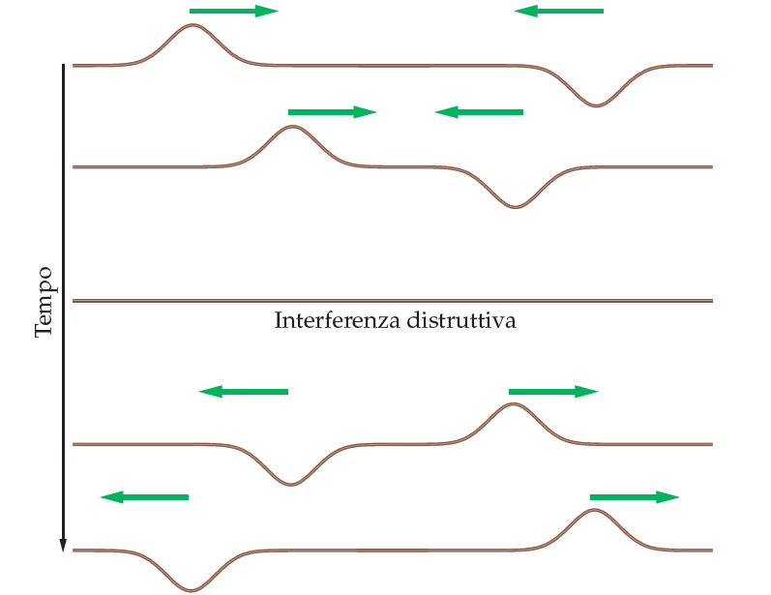
Sovrapposizione e interferenza di onde
Se due impulsi, combinandosi, danno origine a un impulso di ampiezza maggiore, abbiamo un’interferenza costruttiva (a sinistra)
Se l’ampiezza risultante è minore abbiamo un’interferenza distruttiva (a destra)
Notes:
FIGURE 19-20 Interferenza Due impulsi d’onda si sovrappongono quando si incontrano, poi continuano il loro moto invariati.
19. Gli impulsi si combinano per dare un’ampiezza maggiore. Questo è un esempio di interferenza costruttiva.
20. Quando un impulso positivo si sovrappone a un impulso negativo, il risultato è un’interferenza distruttiva. In questo caso, con impulsi simmetrici, c’è un momento in cui essi si annullano completamente.
21

Slide 22
LA LUCE E LA SUA NATURA
La luce è un fenomeno di natura ondulatoria dovuto alla propagazione di onde trasversali elettromagnetiche prodotte dalle oscillazioni degli elettroni atomici.
L’emissione, la propagazione e l’assorbimento della luce possono essere quindi descritti utilizzando le leggi dei fenomeni ondulatori.
Tuttavia esistono dei particolari eventi (problema del corpo nero, effetto fotoelettrico) che possono essere spiegati solo assumendo per la luce una natura corpuscolare:
DUALISMO ONDA - PARTICELLA
direzione di movimento delle particelle
direzione di propagazione dell’onda

Slide 23
OTTICA GEOMETRICA ed OTTICA FISICA
L’ottica fisica o ondulatoria è quella parte della fisica che studia i fenomeni di propagazione della luce attraverso mezzi di natura diversa per i quali si applicano le leggi delle onde.
L'ottica geometrica può essere applicata nell'ipotesi che le dimensioni dei mezzi siano molto maggiori della lunghezza d'onda della luce. In questa ipotesi si può trascurare l'aspetto ondulatorio e assumere che la luce si propaga in un dato mezzo in linea retta e in modo indipendente: concetto di raggio luminoso.

Slide 24
Raggio luminoso
Nell'ipotesi di una sorgente luminosa posta a distanza infinita, introducendo uno schermo con un piccolo foro centrale, si osserva come la luce emerga proseguendo in linea retta con una ampiezza pari alle dimensioni del foro stesso: questo fascio di luce è definito come raggio luminoso.
Propagazione lineare della luce
Raggio luminoso
Raggio luminoso

Slide 25
Velocità della luce e indice di rifrazione
La luce, come in generale le onde elettromagnetiche, si propagano nel vuoto ad una velocità costante c pari a 2.9975 ^{x} 10⁸ m/s.
In un qualsiasi altro mezzo si verifica sperimentalmente come la velocità della luce v sia minore di c e dipende dalle caratteristiche fisiche del mezzo.
Si definisce come indice di rifrazione n per un dato mezzo il rapporto tra la velocità della luce nel vuoto e la corrispondente nel mezzo in questione:
Il passaggio della luce attraverso mezzi ad indici di rifrazione n diversi provoca la variazione della sua traiettoria

Slide 26
Rifrazione: Legge di Snell
Si consideri un fascio di luce (inteso come un insieme di raggi luminosi paralleli) che incida sulla superficie di separazione tra due mezzi di diverso indice di rifrazione.
Si definisce normale la retta perpendicolare alla superficie di separazione nel punto di incidenza del raggio.
Si definiscono raggi incidenti i raggi che provengono dal primo mezzo e raggi rifratti i raggi che emergono nel secondo mezzo.

Slide 27
Rifrazione: Legge di Snell
La legge regola la propagazione dei raggi luminosi al passaggio tra due mezzi trasparenti di natura diversa:
raggio incidente, retta normale alla superficie di separazione e raggio rifratto giacciono sullo stesso piano
l'angolo di incidenza θ_{i} e l'angolo di rifrazione θ_{r} soddisfano la seguente relazione:

Slide 28
Rifrazione: Legge di Snell
Se il secondo mezzo risulta più rifrangente ovvero
risulta che
e quindi che
Se il secondo mezzo risulta più rifrangente il raggio rifratto si avvicina alla retta normale alla superficie di separazione.

Slide 29
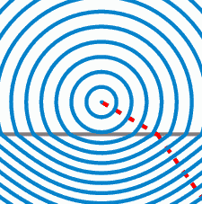
Rifrazione
Il raggio incidente nel passaggio tra i due mezzi cambia direzione
Tale comportamento è effetto della diversa velocità di propagazione della luce nei due mezzi: se il secondo mezzo è più rifrangente del primo, la velocità della luce nel secondo mezzo risulta minore e quindi il raggio percorre traiettorie minori.
Osservazione: nell'ipotesi che un raggio incida sulla superficie di separazione dal secondo mezzo con un angolo θ₂ , il raggio rifratto seguirà la stessa traiettoria in senso inverso, cioè con un angolo θ₁ .

Slide 30
Indice di rifrazione e la "luce bianca"
L'indice di rifrazione n dipende dal tipo di materiale ma anche dalla frequenza della luce.
La luce solare o quella prodotta da una comune lampada ad incandescenza appare all'occhio umano come "luce bianca".
In realtà la luce bianca risulta "policromatica", essendo costituita da tutte le radiazioni elettromagnetiche visibili (colori fondamentali) caratterizzate da un intervallo di frequenze molto stretto.

Slide 31
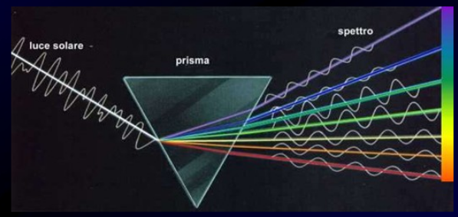
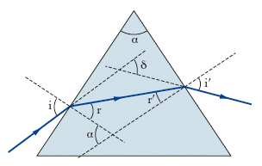
Dispersione della luce bianca: il prisma ottico
Un fascio di luce solare che incide sul prisma risulta"disperso" alla uscita del prisma nei vari colori.
Ciascun colore ha subito una deflessione di un angolo dipendente dal colore (cioè dalla sua frequenza).
L'angolo di deflessione δ risulta massimo per il blu, minimo per il rosso come conseguenza del fatto che l'indice di rifrazione per il colore rosso è minore rispetto al colore blu

Slide 32
IL VETRO CROWN
Per ciascun colore la frequenza è leggermente diversa; quindi per un dato materiale (ad esempio il vetro crown) il valore dell'indice di rifrazione cambia leggermente.
La variazione dell'indice n risulta comunque molto lenta, pari a circa 1%, ma tale da produrre il noto fenomeno di dispersione.
 | Lunghezza d'onda λ (nm) nel vuoto | Frequenza ν (10¹⁴ Hz) | Indice di rifrazione n
Ultravioletto vicino Azzurro scuro Azzurro verde Giallo Rosso Rosso scuro Infrarosso | 361 434 486 589 656 768 1200 | 8.31 6.92 6.18 5.10 4.57 3.91 2.50 | 1.539 1.528 1.523 1.517 1.514 1.511 1.505

Slide 33
Rifrazione attraverso una lastra PIANO - PARALLELA
Un raggio di luce che si propaga in un mezzo di indice di rifrazione n₁, incide su una lastra piano-parallela di indice di rifrazione n₂ nel punto A con un angolo di incidenza θ₁ . La lastra ha uno spessore t.
Il raggio rifratto in A con un angolo di rifrazione θ₂ prosegue attraverso la lastra finchè incontra la superficie di separazione vetro-aria e viene nuovamente rifratto di un angolo θ₃ pari, per la reversibilità della legge di Snell, a θ₁.
θ2
}t
Il raggio che attraversa la lastra non è deviato dalla sua direzione. Esso è spostato parallelamente a se stesso

Slide 34
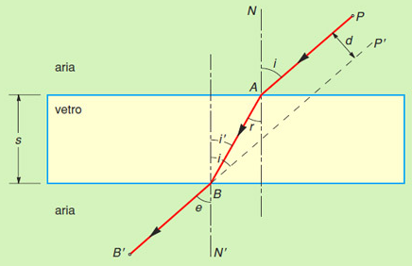
Rifrazione attraverso una lastra PIANO - PARALLELA
L’effetto della lastra sul raggio è solo quello di spostarlo parallelamente di una quantità pari ad d.
La entità di d risulta proporzionale allo spessore s, secondo la relazione:

Slide 35
Riflessione
Si consideri un fascio di luce (inteso come un insieme di raggi luminosi paralleli) che incida sulla superficie di separazione tra due mezzi di diverso indice di rifrazione.
Oltre al raggio rifratto emergente nel secondo mezzo, esiste un raggio “riflesso” che si propaga nel primo mezzo.
La legge che descrive il fenomeno della riflessione nell’ottica geometrica afferma:
- raggio incidente, normale alla superficie di separazione e raggio riflesso giacciono sullo stesso piano;
- l'angolo di incidenza e l'angolo di riflessione sono uguali
L’intensità del raggio incidente si ripartisce tra raggio rifratto e riflesso secondo proporzioni che dipendono dall’angolo di incidenza.

Slide 36
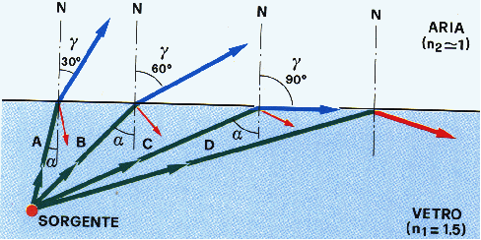
Angolo limite
Dati due mezzi rifrangenti, consideriamo una sorgente di luce in quello meno rifrangente e facciamo variare l'angolo d'incidenza da 0 a 90 gradi.
Crescendo l'angolo di incidenza cresce l'angolo di rifrazione, pur mantenendosi sempre minore. Quando l'angolo di incidenza ha raggiunto il valore massimo di 90 gradi, che si ha quando il raggio incidente è radente alla superficie di separazione, anche l'angolo di rifrazione ha raggiunto il valore massimo.
Questo valore massimo dell'angolo di rifrazione si chiama angolo limite.

Slide 37
Riflessione totale
Se l’angolo di incidenza del raggio luminoso è superiore all'angolo limite, il corrispondente raggio rifratto non esce dal primo mezzo ma apparirà un raggio “riflesso” come se la superficie di separazione dei due mezzi fosse speculare.
Pertanto: quando un raggio passa da un mezzo meno ad un altro più rifrangente subisce rifrazione solo se l'angolo d'incidenza è inferiore all’angolo limite; se l'angolo d'incidenza è superiore all'angolo limite, ha luogo il fenomeno della riflessione totale con le stesse leggi della riflessione.

Slide 38
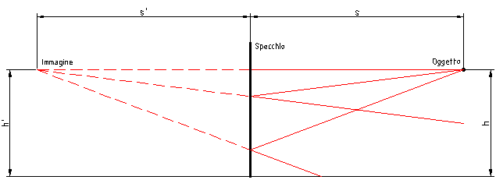
SPECCHIO PIANO
Definiamo come specchio piano una qualsiasi superficie metallica piana e liscia, riflettente
Per la legge di riflessione, i prolungamenti dei raggi riflessi si intersecano in uno stesso punto virtuale oltre la superficie dello specchio.
O’ è l’immagine virtuale di O

Slide 39
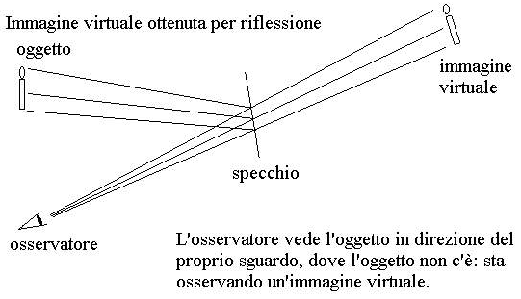
Immagine da SPECCHIO PIANO
Immagine reale: si definisce come immagine reale di un punto oggetto fornita da uno strumento ottico il punto per cui passano tutti i raggi provenienti dall’oggetto dopo aver attraversato lo strumento.
Immagine virtuale: si definisce come immagine virtuale di un punto oggetto fornita da uno strumento ottico il punto dal quale sembrano emergere tutti i raggi provenienti dall’oggetto dopo aver attraversato lo strumento.

Slide 40
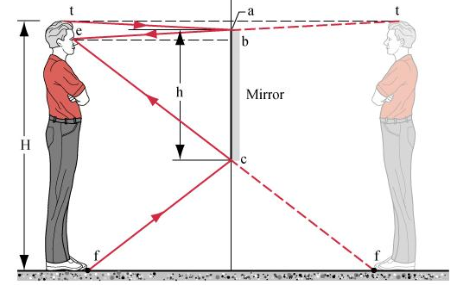
Immagine da SPECCHIO PIANO

Slide 41
RIFLESSIONE SU SUPERFICIE SFERICA
î
O: punto centrale dello specchio
C: centro di curvatura dello specchio
A: punto di incidenza
î: raggio incidente
r: raggio riflesso
OC: asse ottico dello specchio
OC: raggio di curvatura
θ: angolo di incidenza uguale all’angolo di riflessione
A
θ
θ
O
C
D
r
Da considerazioni geometriche e mettendosi nell’ipotesi di specchi di piccola apertura, si ottiene che il raggio riflesso cade a metà tra O e C.
Tale punto è detto fuoco F e la distanza OF è distanza focale f

Slide 42
Ipotesi per specchi sferici
Specchi di piccola apertura
Raggi parassiali (paralleli e molto vicini all’asse ottico)
Fuoco o punto in cui convergono tutti i raggi paralleli all’asse ottico
Distanza focale f pari a metà del raggio r di curvatura:
OGGETTI VICINO L’ASSE
PUNTI OGGETTO ⇒ PUNTI IMMAGINE
SEGMENTI OGGETTO ⇒ SEGMENTI IMMAGINE
OGGETTI PIANI ⇒ IMMAGINI PIANE NON DISTORTE

Slide 43
FORMULA DEGLI SPECCHI SFERICI
A
O’
V
F
I
C
I’
OO’: segmento oggetto II’: segmento immagine
il raggio O’A parallelo all’asse ottico si riflette e passa per il fuoco F
il raggio O’V si riflette in V rispetto l’asse ottico
il raggio O’C passante per il centro ottico dello specchio si riflette su se stesso
il raggio O’F passante per il fuoco F si riflette parallelamente all’asse ottico.
Tutti gli infiniti raggi che illuminano O’ dopo la riflessione con lo specchio si intersecano in uno stesso punto I’ detto punto immagine di O’

Slide 44
FORMULA DEGLI SPECCHI SFERICI
si definisce u la distanza oggetto VO
si definisce v la distanza immagine VI
quindi:
triangolo OO’C simile triangolo I I’C
OO’ : II’ = OC : CI ⇒
Da cui :
Si definisce come distanza focale f la metà del raggio di curvatura dello specchio r, ottenendo la formula per gli specchi sferici:
O’
V
F
I
C
O
Asse ottico
I’

Slide 45
INGRANDIMENTO DI UNO SPECCHIO SFERICO
Si definisce come ingrandimento m il rapporto tra dimensione dell'immagine e quella dell'oggetto:
Se l’immagine è reale v è un numero positivo, quindi m risulta negativo
Se l’immagine è virtuale v è un numero negativo, quindi m risulta positivo
L’oggetto è sempre reale quindi è sempre positivo

Slide 46
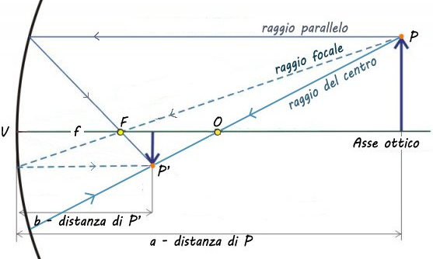
SPECCHIO CONCAVO (1 caso)
u > r e r > 0 ⇒ OO’>II’ ⇒ immagine reale invertita rimpicciolita
⇒ immagine invertita
v
u

Slide 47
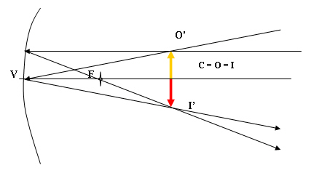
SPECCHIO CONCAVO (2 caso)
u = r e r > 0 ⇒ immagine reale invertita
⇒ ingrandimento pari a -1
O’
V
F
C = O = I
I’

Slide 48
SPECCHIO CONCAVO (3caso)
f < u < r e r > 0 ⇒ immagine reale invertita
⇒ ingrandimento |m| > 1
O’
V
F
O
I
C
I’

Slide 49
SPECCHIO CONCAVO (4 caso)
u = r /2 e r > 0 ⇒ immagine all'infinito
⇒ ingrandimento |m| → ∞
O’
V
F=O
C

Slide 50
SPECCHIO CONCAVO (5 caso)
0<u <f e r > 0 ⇒ immagine virtuale diritta
⇒ ingrandimento |m| > 1
I’
O’
I
V
O
F

Slide 51
SPECCHIO CONVESSO
∀ u < 0 e f < 0 ⇒ immagine virtuale diritta
⇒ ingrandimento |m| < 1
O’
I’
F
O
I

Slide 52
LENTE: definizione e nomenclatura
Lente ➔ mezzo trasparente, limitato da due superfici ben levigate di cui almeno una è curva
asse ottico = retta che congiunge i centri di curvatura delle
due facce della lente;
centro ottico = punto dell’asse ottico che divide a metà lo
spessore della lente;
fuoco = punto in cui convergono tutti i raggi paralleli
all’asse ottico;
F
cento ottico
o
ASSE OTTICO
FUOCO
Notes:
Si chiama lente qualsiasi corpo trasparente avente due superfici curve non parallele, oppure una superficie piana ed una curva.
Per ogni lente l'asse che passa per i centri delle due superfici sferiche è detto asse ottico e il suo funzionamento è dovuto al fenomeno della rifrazione, ovvero al cambiamento di direzione che subisce un raggio luminoso nel passaggio da un mezzo ad un altro con diverso indice assoluto di rifrazione, come accade nel passaggio aria - vetro e vetro - aria attraverso una lente.

Slide 53
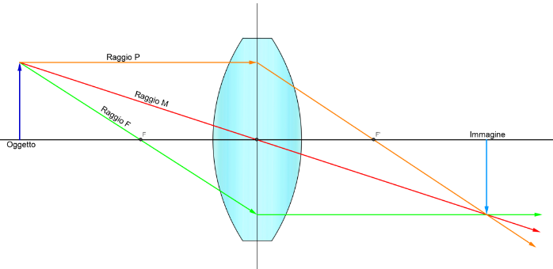
LENTE: fenomeno della rifrazione
Il comportamento di una lente è dovuto al fenomeno della rifrazione, ovvero al cambiamento di direzione che subisce un raggio luminoso nel passaggio da un mezzo ad un altro con diverso indice assoluto di rifrazione, come accade nel passaggio aria - vetro e vetro - aria attraverso una lente.
cento ottico
O
F
ASSE OTTICO
FUOCO

Slide 54
Classificazione delle Lenti
Convergenti: 1) biconvessa, 2) piano-convessa, 3) concavo-convessa Divergenti: 4) biconcava, 5) piano-concava, 6) convesso-concava
Curvatura delle facce : Sferiche
Cilindriche
Paraboliche
Notes:
. Le superfici curve possono essere sferiche, paraboliche o cilindriche, ma le più comuni sono le superfici sferiche
Si distinguono due classi di lenti, quelle convergenti e quelle divergenti
1. Lenti convergenti [ fig. 1-2-3 ] .Sono tutte più spesse al centro che alla periferia; la lente concavo-convessa si dice anche menisco.
Una lente convergente fa deviare il fronte d'onda della luce che la attraversa, poiché la parte spessa rallenta la luce più della parte sottile. Un'onda piana incidente sulla superficie di ulna lente convergente parallelamente al piano di simmetria della lente viene rifratta e converge verso un punto al di là della lente [fig. (A)].
La deviazione operata da queste lenti è tale che un insieme di raggi che giungano con direzione parallela all'asse ottico vengano portati a convergere tutti in uno stesso punto detto fuoco. Queste lenti danno immagini sia virtuali che reali a seconda della posizione dell'oggetto osservato rispetto all'asse ottico e della sua distanza dalla loro superficie;
2. Lenti divergenti [ fig. 4-5-6 ] .Sono tutte più spesse alla periferia che al centro; la lente convesso-concava si dice anche menisco divergente.
Una lente divergente fa deviare il fronte d'onda della luce che la attraversa,poiché la parte spessa rallenta la luce più della parte sottile. Le onde piane incidenti sulla superficie di una lente divergente parallelamente al piano di simmetria della lente vengono rifratte e convergono verso un punto al di qua della lente [fig.(B) ].
In questo caso la deviazione che subisce un insieme di raggi paralleli all'asse ottico è tali da farli allontanare l'un l'altro, cioè divergere. Il fuoco della lente è il punto dove si incontrano i prolungamenti verso la sorgente dei raggi che l'attraversano e pertanto questo tipo di lenti è in grado di produrre solo immagini virtuali degli oggetti reali.

Slide 55
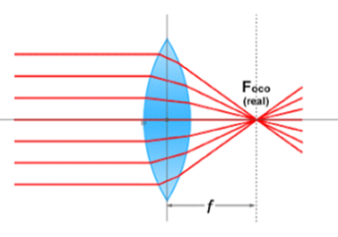
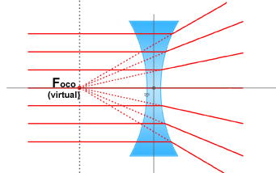
Classificazione delle Lenti
f>0 (reale) Lenti Convergenti
Posizione del fuoco
f<0 (virtuale) Lenti Divergenti
Notes:
. Le superfici curve possono essere sferiche, paraboliche o cilindriche, ma le più comuni sono le superfici sferiche
Si distinguono due classi di lenti, quelle convergenti e quelle divergenti
1. Lenti convergenti [ fig. 1-2-3 ] .Sono tutte più spesse al centro che alla periferia; la lente concavo-convessa si dice anche menisco.
Una lente convergente fa deviare il fronte d'onda della luce che la attraversa, poiché la parte spessa rallenta la luce più della parte sottile. Un'onda piana incidente sulla superficie di ulna lente convergente parallelamente al piano di simmetria della lente viene rifratta e converge verso un punto al di là della lente [fig. (A)].
La deviazione operata da queste lenti è tale che un insieme di raggi che giungano con direzione parallela all'asse ottico vengano portati a convergere tutti in uno stesso punto detto fuoco. Queste lenti danno immagini sia virtuali che reali a seconda della posizione dell'oggetto osservato rispetto all'asse ottico e della sua distanza dalla loro superficie;
2. Lenti divergenti [ fig. 4-5-6 ] .Sono tutte più spesse alla periferia che al centro; la lente convesso-concava si dice anche menisco divergente.
Una lente divergente fa deviare il fronte d'onda della luce che la attraversa,poiché la parte spessa rallenta la luce più della parte sottile. Le onde piane incidenti sulla superficie di una lente divergente parallelamente al piano di simmetria della lente vengono rifratte e convergono verso un punto al di qua della lente [fig.(B) ].
In questo caso la deviazione che subisce un insieme di raggi paralleli all'asse ottico è tali da farli allontanare l'un l'altro, cioè divergere. Il fuoco della lente è il punto dove si incontrano i prolungamenti verso la sorgente dei raggi che l'attraversano e pertanto questo tipo di lenti è in grado di produrre solo immagini virtuali degli oggetti reali.

Slide 56
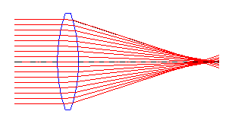
Lenti convergenti
Sono lenti più spesse al centro che alla periferia
Una lente convergente fa deviare il fronte d'onda della luce che la attraversa, poiché la parte spessa rallenta la luce più della parte sottile. Un'onda piana incidente sulla superficie di una lente convergente parallelamente al piano di simmetria della lente viene rifratta e converge verso un punto al di là della lente.

Slide 57
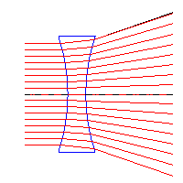
Lenti Divergenti
Sono lenti più spesse alla periferia che al centro
Una lente divergente fa deviare il fronte d'onda della luce che la attraversa,poiché la parte spessa rallenta la luce più della parte sottile. Le onde piane incidenti sulla superficie di una lente divergente parallelamente al piano di simmetria della lente vengono rifratte e convergono verso un punto al di qua della lente.
La deviazione che subisce un insieme di raggi paralleli all'asse ottico è tali da farli allontanare l'un l'altro, cioè divergere.

Slide 58
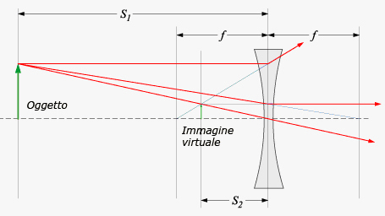
Lenti Divergenti
Il fuoco della lente è il punto dove si incontrano i prolungamenti verso la sorgente dei raggi che l'attraversano e pertanto questo tipo di lenti è in grado di produrre solo immagini virtuali degli oggetti reali.

Slide 59
IPOTESI LENTI SOTTILI
La luce emessa da una sorgente si propaga in linea retta all’interno di un mezzo omogeneo e isotropo
Lo spessore delle lenti sia piccolo rispetto ai raggi delle superfici delle facce.
Le caratteristiche ottiche dei mezzi trasparenti in cui si trova a passare il raggio luminoso o i raggi siano indipendenti sia dalla posizione (omogeneità del mezzo) che dal colore della luce.
Notes:
E’ possibile interpretare la maggior parte delle osservazioni legate alle lenti basandosi sul semplice concetto di raggio luminoso e sulle semplici leggi della rifrazione, che permettono di determinare il percorso di tali raggi attraverso il vuoto o i corpi cosiddetti trasparenti. In altre parole, molto può essere spiegato con l'ottica geometrica, così chiamata perché tutte le deduzioni non si avvalgono del concetto tipicamente ondulatorio di lunghezza d'onda, ma si eseguono invece con costruzioni geometriche che obbediscono a semplici ipotesi e leggi fondamentali, dette di Cartesio.
IPOTESI
1. La luce emessa da una sorgente si propaga in linea retta all'interno di un mezzo omogeneo (cioè a densità costante) e isotropo (ovvero tale che il comportamento della luce sia lo stesso in tutte le direzioni). Con questa ipotesi il percorso seguito dalla luce può essere disegnato tramite raggi, cioè attraverso semirette uscenti dalla sorgente e segmenti.
2. Lo spessore delle lenti convergenti e divergenti sia piccolo rispetto ai raggi delle superfici che ne costituiscono le facce.
3. Le caratteristiche ottiche dei mezzi trasparenti (detti indici di rifrazione assoluti propri del mezzo) in cui si trova a passare il raggio luminoso o i raggi siano indipendenti sia dalla posizione (omogeneità del mezzo) che dal colore della luce. Si ricorda infatti che la luce ordinaria è somma di più colori (quelli dell'arcobaleno), come provato da Newton.
4. Gli angoli di incidenza e di rifrazione siano piccoli (entro pochi gradi).
LEGGI DELLA RIFRAZIONE:
1 -le direzioni di propagazione del raggio incidente, di quello rifratto e della normale alla superficie riflettente nel punto di incidenza giacciono su uno stesso piano, detto piano d'incidenza;
2 -il rapporto fra il seno dell'angolo d'incidenza e il seno dell'angolo di rifrazione è pari al rapporto fra l'indice di rifrazione assoluto del primo mezzo e quello del secondo (legge di Snell).

Slide 60
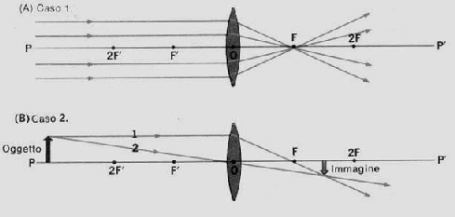
Posizione oggetto | Posizione immagine | Tipo di immagine | Applicazioni
P ➔ ∞ | Sul fuoco reale | Un punto | Determinazione della distanza focale di una lente
P > 2 F | F < q < 2F | Reale Capovolta Rimpicciolita | -Macchina fotografica
Notes:
Considereremo sei diversi casi di formazione delle immagini.
Caso 1. L' oggetto è a distanza infinita. L 'uso di una piccola lente d'ingrandimento di vetro per far convergere nel fuoco i raggi solari è un esempio pratico approssimato( di questo caso. Benché il Sole non sia a distanza infinita, esso è così lontano che i suoi raggi giungono sulla Terra pressoché paralleli. Se un oggetto è Il distanza infinita, così che i suoi raggi sono paralleli, l'immagine è un punto situato nel fuoco reale [fig. (A)]. Questo caso può essere applicato per trovare la distanza focale di una lente facendo convergere i raggi solari su uno schermo bianco. La distanza tra lo schermo e il centro ottico della lente rappresenta la distanza focale.
Caso 2. L 'oggetto si trova a distanza finita, ma al di là del doppio della distanza locale [fig. (B) ] .Per trovare l'immagine si usano i raggi coincidenti con gli assi secondari e quelli paralleli all'asse principale. L 'immagine è reale, capovolta, impiccolita e situata tra F e 2F, dalla parte opposta della lente. Le « lenti » dell'occhio, le lenti della macchina fotografica e l'obiettivo del cannocchiale astronomico sono applicazioni di questo caso.
Caso 3. L 'oggètto si trova ad una distanza doppia della distanza locale [fig. (C) ] .L 'immagine è reale, capovolta, di dimensioni uguali a quelle dell'oggetto, e situata in 2F, dalla parte opposta della lente. La lente invertente del cannocchiale terrestre, che inverte l'immagine senza cambiarne le dimensioni, è un'applicazione di questo caso.
,Caso 4. L 'oggetto sì trova tra la doppia distanza focale e il fuoco [fig. (D)]. E’ l'inverso del caso 2: l’immagine è reale, capovolta,ingrandita e situata al dì là dì 2F, dalla parte opposta della lente. Il microscopio composto, l'apparecchio da proiezione, i proiettori cinematografici sono tutte applicazioni di questo caso.
Caso 5. L'oggetto sì trova nel fuoco principale. E' l’inverso del caso 1: non sì forma nessuna immagine, poiché i raggi luminosi rifratti escono dalla lente paralleli tra .loro [fìg. (E)]. Le lenti usate nei fari e nei riflettori sono applicazioni di questo caso.
Caso 6. L 'oggetto si trova tra il fuoco principale e la lente [fìg. (F)]. I raggi rifratti escono divergenti dalla lente e quindi non possono dare origine, dalla parte opposta della lente, ad un'immagine reale. Convergono invece i loro prolungamenti dalla parte della lente dove si trova t'oggetto, formando così un'immagine virtuale, di ritta, ingrandita. È il caso del microscopio semplice, degli oculari dei microscopi composti e dei cannocchiali.

Slide 61
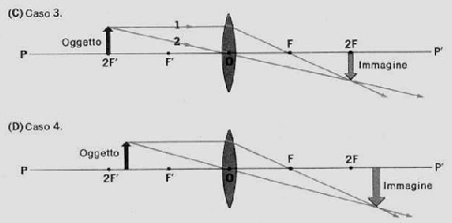
Immagini formate dalle Lenti Convergenti
Posizione oggetto | Posizione immagine | Tipo di immagine | Applicazioni
P = 2 F | q = 2 F | -reale -capovolta -uguale | -cannocchiale terrestre
2F> p >F | q > 2 F | -Reale -Capovolta -ingrandita | Microscopio composto -Proiettore
Notes:
Considereremo sei diversi casi di formazione delle immagini.
Caso 1. L' oggetto è a distanza infinita. L 'uso di una piccola lente d'ingrandimento di vetro per far convergere nel fuoco i raggi solari è un esempio pratico approssimato( di questo caso. Benché il Sole non sia a distanza infinita, esso è così lontano che i suoi raggi giungono sulla Terra pressoché paralleli. Se un oggetto è Il distanza infinita, così che i suoi raggi sono paralleli, l'immagine è un punto situato nel fuoco reale [fig. (A)]. Questo caso può essere applicato per trovare la distanza focale di una lente facendo convergere i raggi solari su uno schermo bianco. La distanza tra lo schermo e il centro ottico della lente rappresenta la distanza focale.
Caso 2. L 'oggetto si trova a distanza finita, ma al di là del doppio della distanza locale [fig. (B) ] .Per trovare l'immagine si usano i raggi coincidenti con gli assi secondari e quelli paralleli all'asse principale. L 'immagine è reale, capovolta, impiccolita e situata tra F e 2F, dalla parte opposta della lente. Le « lenti » dell'occhio, le lenti della macchina fotografica e l'obiettivo del cannocchiale astronomico sono applicazioni di questo caso.
Caso 3. L 'oggètto si trova ad una distanza doppia della distanza locale [fig. (C) ] .L 'immagine è reale, capovolta, di dimensioni uguali a quelle dell'oggetto, e situata in 2F, dalla parte opposta della lente. La lente invertente del cannocchiale terrestre, che inverte l'immagine senza cambiarne le dimensioni, è un'applicazione di questo caso.
,Caso 4. L 'oggetto sì trova tra la doppia distanza focale e il fuoco [fig. (D)]. E’ l'inverso del caso 2: l’immagine è reale, capovolta,ingrandita e situata al dì là dì 2F, dalla parte opposta della lente. Il microscopio composto, l'apparecchio da proiezione, i proiettori cinematografici sono tutte applicazioni di questo caso.
Caso 5. L'oggetto sì trova nel fuoco principale. E' l’inverso del caso 1: non sì forma nessuna immagine, poiché i raggi luminosi rifratti escono dalla lente paralleli tra .loro [fìg. (E)]. Le lenti usate nei fari e nei riflettori sono applicazioni di questo caso.
Caso 6. L 'oggetto si trova tra il fuoco principale e la lente [fìg. (F)]. I raggi rifratti escono divergenti dalla lente e quindi non possono dare origine, dalla parte opposta della lente, ad un'immagine reale. Convergono invece i loro prolungamenti dalla parte della lente dove si trova t'oggetto, formando così un'immagine virtuale, di ritta, ingrandita. È il caso del microscopio semplice, degli oculari dei microscopi composti e dei cannocchiali.

Slide 62
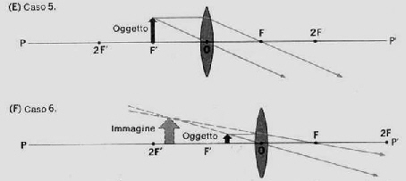
Posizione oggetto | Posizione immagine | Tipo di immagine | Applicazioni
P = F | ∞ | Non si crea | -Fari -Riflettori
F > p > O | 2F > q >F | -Virtuale -diritta -ingrandita | Lente d’ingrandimento
Notes:
Considereremo sei diversi casi di formazione delle immagini.
Caso 1. L' oggetto è a distanza infinita. L 'uso di una piccola lente d'ingrandimento di vetro per far convergere nel fuoco i raggi solari è un esempio pratico approssimato( di questo caso. Benché il Sole non sia a distanza infinita, esso è così lontano che i suoi raggi giungono sulla Terra pressoché paralleli. Se un oggetto è Il distanza infinita, così che i suoi raggi sono paralleli, l'immagine è un punto situato nel fuoco reale [fig. (A)]. Questo caso può essere applicato per trovare la distanza focale di una lente facendo convergere i raggi solari su uno schermo bianco. La distanza tra lo schermo e il centro ottico della lente rappresenta la distanza focale.
Caso 2. L 'oggetto si trova a distanza finita, ma al di là del doppio della distanza locale [fig. (B) ] .Per trovare l'immagine si usano i raggi coincidenti con gli assi secondari e quelli paralleli all'asse principale. L 'immagine è reale, capovolta, impiccolita e situata tra F e 2F, dalla parte opposta della lente. Le « lenti » dell'occhio, le lenti della macchina fotografica e l'obiettivo del cannocchiale astronomico sono applicazioni di questo caso.
Caso 3. L 'oggètto si trova ad una distanza doppia della distanza locale [fig. (C) ] .L 'immagine è reale, capovolta, di dimensioni uguali a quelle dell'oggetto, e situata in 2F, dalla parte opposta della lente. La lente invertente del cannocchiale terrestre, che inverte l'immagine senza cambiarne le dimensioni, è un'applicazione di questo caso.
,Caso 4. L 'oggetto sì trova tra la doppia distanza focale e il fuoco [fig. (D)]. E’ l'inverso del caso 2: l’immagine è reale, capovolta,ingrandita e situata al dì là dì 2F, dalla parte opposta della lente. Il microscopio composto, l'apparecchio da proiezione, i proiettori cinematografici sono tutte applicazioni di questo caso.
Caso 5. L'oggetto sì trova nel fuoco principale. E' l’inverso del caso 1: non sì forma nessuna immagine, poiché i raggi luminosi rifratti escono dalla lente paralleli tra .loro [fìg. (E)]. Le lenti usate nei fari e nei riflettori sono applicazioni di questo caso.
Caso 6. L 'oggetto si trova tra il fuoco principale e la lente [fìg. (F)]. I raggi rifratti escono divergenti dalla lente e quindi non possono dare origine, dalla parte opposta della lente, ad un'immagine reale. Convergono invece i loro prolungamenti dalla parte della lente dove si trova t'oggetto, formando così un'immagine virtuale, di ritta, ingrandita. È il caso del microscopio semplice, degli oculari dei microscopi composti e dei cannocchiali.

Slide 63
Immagini formate da Lenti Divergenti
Notes:
L 'unico tipo d'immagine di un oggetto reale che si ottiene con le lenti divergenti è un'immagine virtuale, diritta, rimpiccolita . Queste lenti sono usate per neutralizzare gli effetti prodotti dalle lenti convergenti, oppure per diminuire, fino ad un certo limite, il loro effetto convergente.

Slide 64
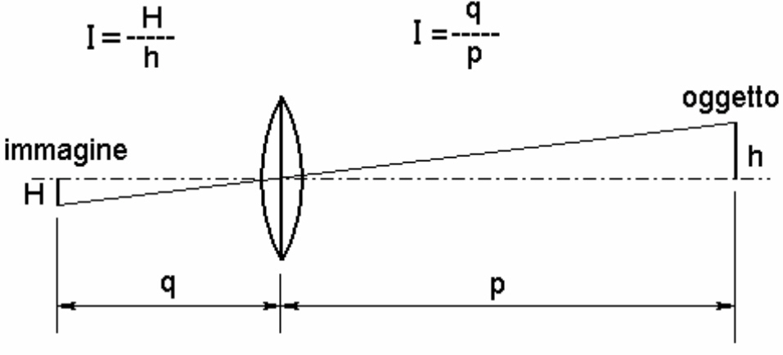
Relazione oggetto-immagine
M
Formula della lente:
Formula dell’ingrandimento:
Notes:
Per le lenti sottili, il rapporto tra la dimensione dell'immagine e quella dell'oggetto è uguale al rapporto tra la distanza dell'immagine e quella dell'oggetto dalla lente. Quindi:
H = q
h p
dove H e h sono le dimensioni rispettive dell'immagine e dell'oggetto, e q e p sono le rispettive distanze dal centro ottico della lente.
Per determinare le distanze dell'oggetto e dell'immagine in funzione della distanza focale si può applicare anche alle lenti la formula dei punti coniugati nella forma:
= 1 + 1
f p q
essendo f la distanza focale. Se l'immagine è virtuale, Si ha valore negativo. Per le lenti divergenti, tanto Si che f hanno valori negativi.
Esiste un altro modo di esprimere la focale di una lente. Nei campi della produzione e del commercio degli occhiali, al posto di focale si preferisce parlare di potenza delle lenti, espressa in diottrie. Focale e potenza di una lente sono legate tra loro dalla formula : D = 1/F dove: D = diottrie e F = focale della lente (espressa in metri) Inoltre, alla potenza delle lenti convergenti si assegna il segno "+", a quelle divergenti il segno "-".

